Slide 1
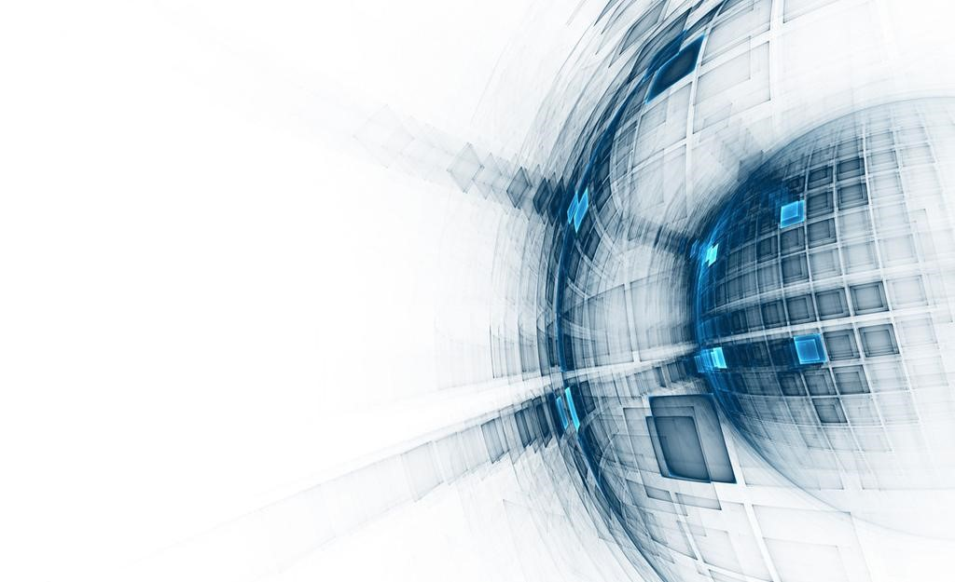
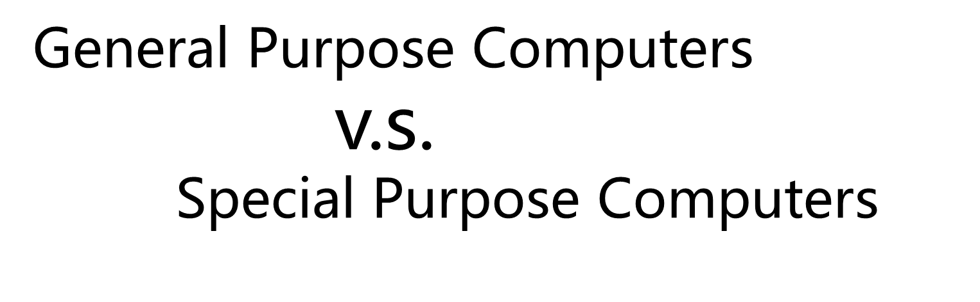


Slide 2



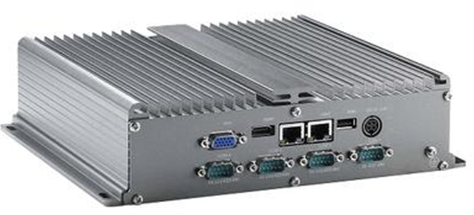
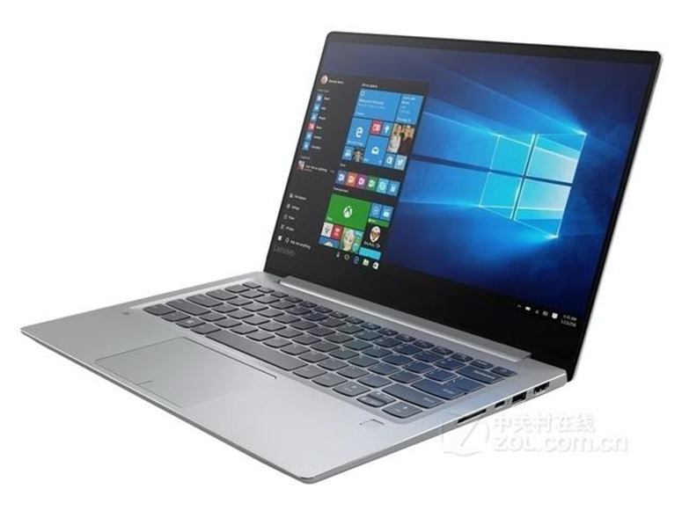
最主要的区别在于通用计算机具有一般计算机的基本标准形态，可通过装配不同的应用软件，以基本雷同的面目应用在社会的各种领域。
而专用计算机则是非通用计算机形态的计算机应用，他以嵌入系统核心部件的形式隐藏在各种装备、产品和系统中，是一种计算机的存在形式。

Slide 3



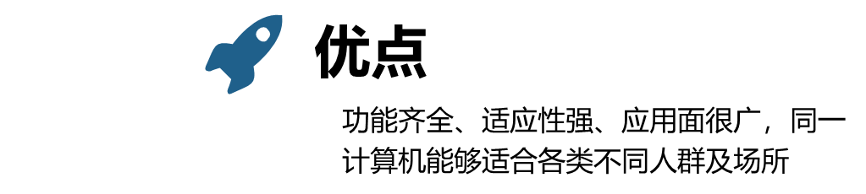
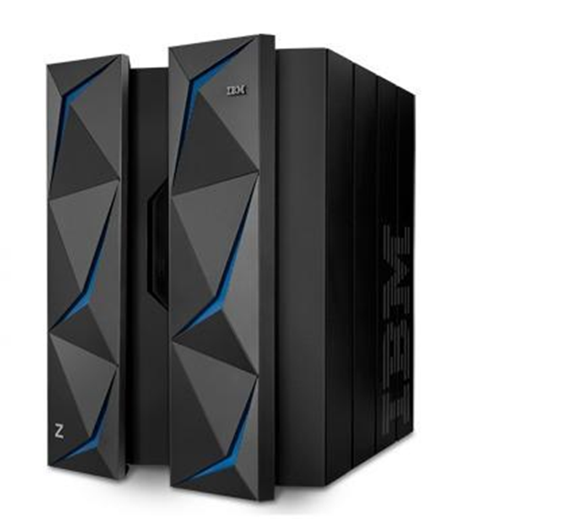
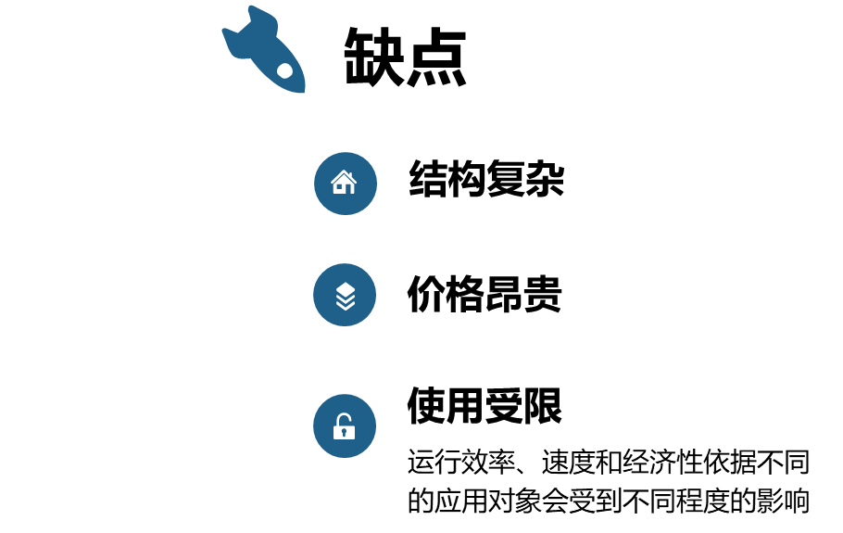

Slide 4


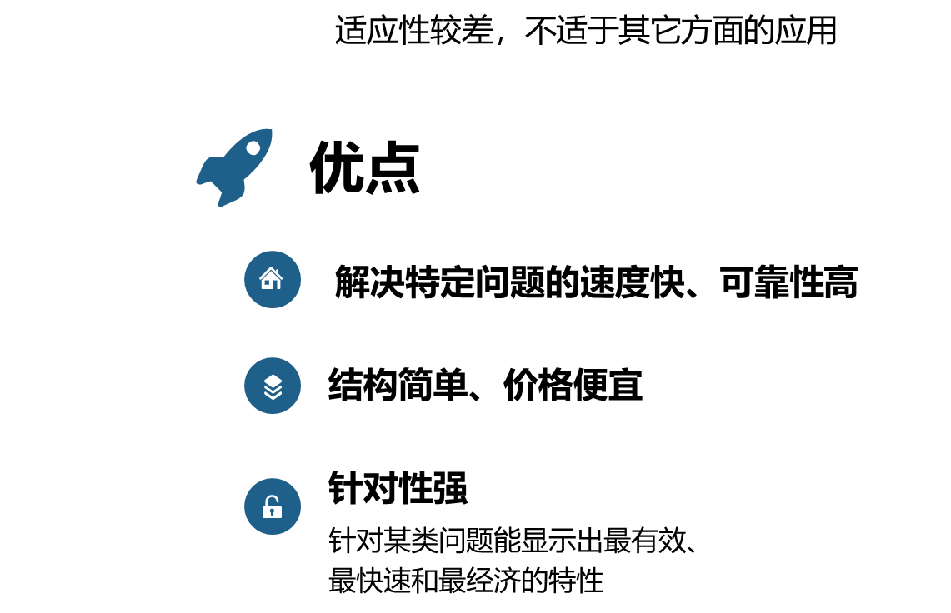
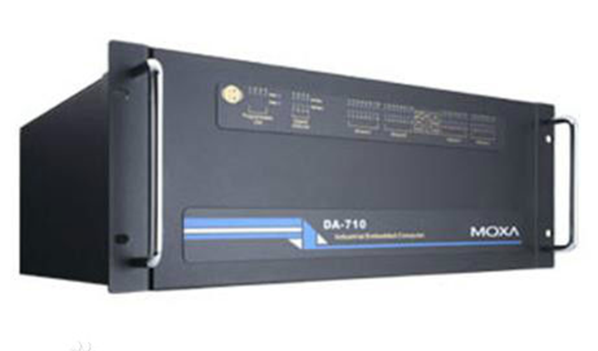

Slide 5
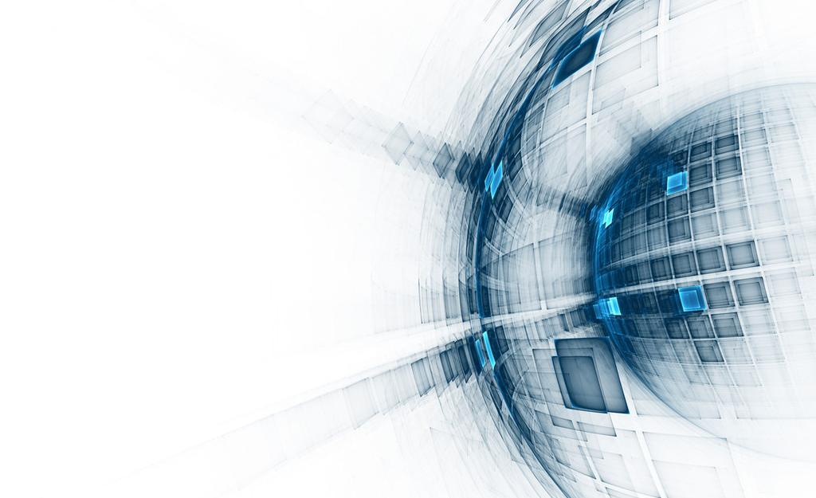
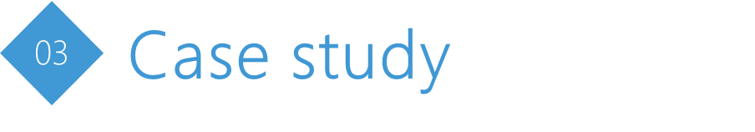
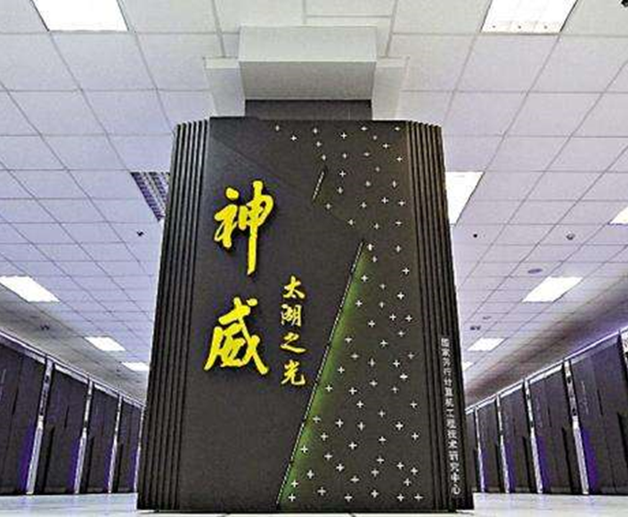
神威太湖之光
神威·太湖之光超级计算机是由国家并行计算机工程技术研究中心研制的超级计算机。
神威·太湖之光安装了40960个中国自主研发的“神威26010”众核处理器，该众核处理器采用64位自主神威指令系统，峰值性能为12.5亿亿次/秒，持续性能为9.3亿亿次/秒。

Slide 6

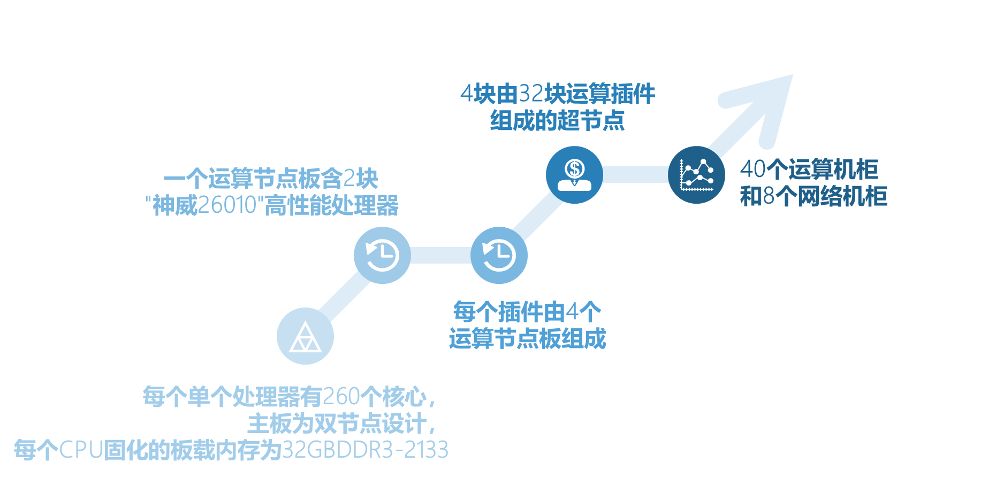
Notes:
神威·太湖之光超级计算机由40个运算机柜和8个网络机柜组成。每个运算机柜比家用的双门冰箱略大，打开柜门，4块由32块运算插件组成的超节点分布其中。每个插件由4个运算节点板组成，一个运算节点板又含2块"神威26010"高性能处理器。一台机柜就有1024块处理器，整台"神威·太湖之光"共有40960块处理器。每个单个处理器有260个核心，主板为双节点设计，每个CPU固化的板载内存为32GBDDR3-2133。

Slide 7
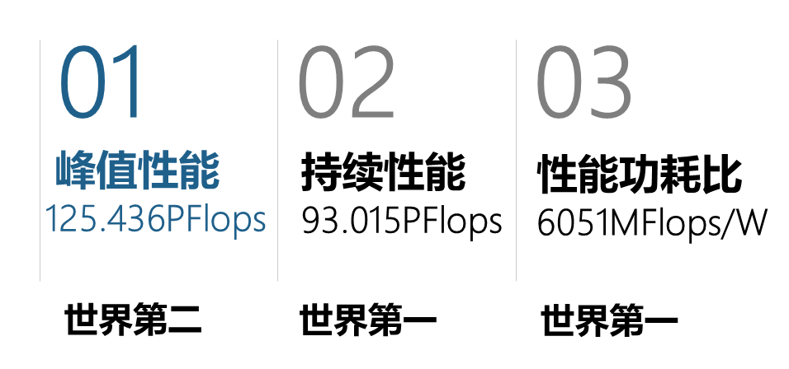
性能及应用
应用
1.以清华大学为主体的科研团队首次实现了百万核规模的全球10公里高分辨率地球系统数值模拟，将全面提高我国应对极端气候和自然灾害的减灾防灾能力;
2.国家计算流体力学实验室对"天宫一号"返回路径的数值模拟为"天宫一号"顺利回家提供精确预测
3.上海药物所开展的药物筛选和疾病机理研究，大大加速了白血病、癌症、禽流感等方向的药物设计进度。
……
关键词
Notes:
主要性能
1. 峰值性能125.436PFlops，世界第二
2. 持续性能93.015PFlops，世界第一
3. 性能功耗比6051MFlops/W，还是世界第一

Slide 8
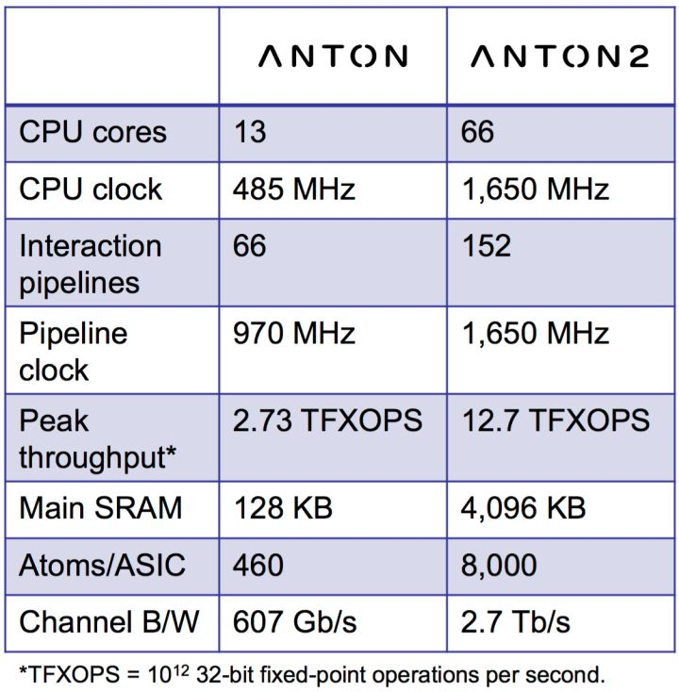
ANTON
Notes:
现在的电脑就仿佛是个全能的机器人，你可以让他去割麦子，做饭，踢球等等。让他去干很多事情，他什么都能干，干得也比人快，确实也很聪明。这就是所谓的通用计算机(generalpurposecomputing)：一个机器，写不同的软件，实现各种功能。
但是在割麦子这件事情上，这个全能机器人的速度很难超越专业的大型联合收割机。因为大型联合收割机虽然笨，但是完全为割麦子而生，因此硬件上量身定制，极度优化。这就是所谓的特种计算机(specialpurposecomputing)：专业定制机器，软件也是专门定制的，只实现一个功能，但是凶残而高效。
它比一般的超级计算机快约10,000倍。比最好的超算也快1,000倍

Slide 9


